Slide 1
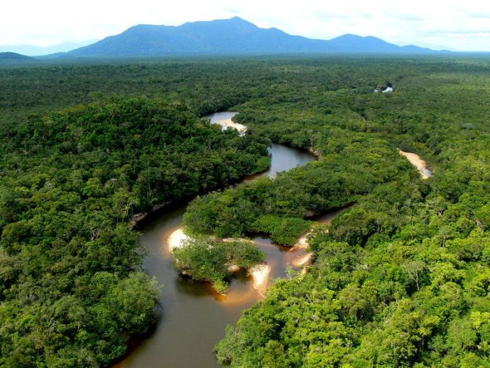
CORPOAMAZONIA
PROPUESTA DE PLAN DE ACCIÓN PARA OPTAR AL CARGO DE DIRECTOR GENERAL DE CORPOAMAZONIA.
NUESTRA AMAZONIA SOSTENIBLE
2016-2019
PROPONENTE:
HILARION GUERRERO RENDON

Slide 2
Llevar al sur de la Amazonia Colombiana hacia el desarrollo sostenible
Objetivo General
Ocupación del territorio y de asentamientos humanos bajo parámetros de planificación ambiental
Economía regional basada en el uso de la oferta ambiental sostenible con fines sociales
Política y gestión ambiental eficiente para la región Amazónica
Consolidación de una cultura ambiental preservacioncita ética y responsable.
Metas
Ordenamiento del territorio con fines de desarrollo sostenible
Sostenibilidad ambiental de los sectores productivos
Estrategias
Gobernanza ambiental cercana y moderna
Educación ambiental sostenible amazónica

Slide 3
Ordenamiento del territorio con fines de desarrollo sostenible
1. Consolidar un sistema de servicios de información ambiental regional.
2. Actualizar las bases catastrales urbanas y rurales.
3. Consolidar una zonificación Territorial funcional para la región.
4. Ejecutar el Plan Regional de Biodiversidad.
5. Fortalecimiento de la planificación y gestión ambiental local.
6. Administración de los recursos naturales.

Slide 4
7. Gestión sostenible del recurso hídrico.
8. Consolidación del sistema regional de áreas protegidas.
9. Formulación de planes de manejo de áreas con usos sostenibles del bosque la flora y la fauna.
10. Articular, orientar y consolidar procesos de ordenación ambiental de los sectores productivos.
11. Saneamiento ambiental de los asentamientos.
12. Identificar y gestionar el equipamiento para desarrollar los procesos de ordenación ambiental.
Sostenibilidad ambiental de los sectores productivos

Slide 5
13. Modernizar a CORPOAMAZONIA para el cumplimiento de su función como autoridad ambiental. Revisar las funciones operativas, tácticas y estratégicas de CORPOAMAZONIA para calcular y gestionar la Ampliación de la Planta de personal de CORPOAMAZONIA acorde con los requerimientos en el cumplimiento de su misión. Deberá mejorarse los tiempos contractuales de los contratos de prestación de servicios para que sus periodos coincidan con los periodos fiscales y de esta manera no se interrumpan el cumplimiento de metas y de complementariedad institucional.
14. Gestión para la sostenibilidad financiera. La CORPORACION es una entidad con musculo financiero propio que le permite realizar sus proyectos institucionales sin necesidad de apalancamiento de terceros. La organización como un sistema debe fortalecer el recurso humano para ampliar su capacidad de cumplimiento de los objetivos institucionales.
Gobernanza ambiental cercana y moderna

Slide 6
15. Educación y formación de una cultura Ambiental preservacioncita.
Estructuración y puesta en funcionamiento de los Comités Interinstitucional De Educación Ambiental CIDEAS, Proyecto Ciudadanos De Educación Ambiental PROCEDA, Proyectos Ambientales Escolares PRAES.
Construcción de campus académico virtual inteligente.
Formación de Promotores Ambientales Comunitarios o Guías Ambientales.
Incrementar espacios para el desarrollo de procesos de educación ambiental, a través del aula Terrestre itinerante AURORA,ANACONDA y Centro Experimental Amazónico CEA.
16. Desarrollo y fortalecimiento de los medios informativos y de comunicaciones.
Educación ambiental sostenible amazónica

Slide 7
Valor estimado del Plan
PROYECCIÓN DE INGRESOS VIGENCIAS 2016-2019 CORPOAMAZONIA Cifras en miles de pesos
Años | 2.016 | 2.017 | 2.018 | 2.019 | TOTAL | Incremento
RECUROS DE NACIÓN | 1.897.504,52 | 1.954.429,66 | 2.013.062,55 | 2.153.976,93 | 9.861.211,05 | 0,03
RECUROSOS PROPIOS | 19.142.902,64 | 20.100.047,77 | 21.105.050,16 | 22.160.302,67 | 100.739.639,10 | 0,05
Sub Total Corpoamazonia | 21.040.407,16 | 22.054.477,43 | 23.118.112,71 | 24.314.279,60 | 110.600.850,15
SGR Bienios | 19.657.812,79 | 22.016.750,32 | 24.658.760,36 | 27.617.811,60 | 83.884.942,03 | 0,12
TOTAL | 40.698.219,95 | 44.071.227,75 | 47.776.873,07 | 51.932.091,20 | 194.485.792,18

Slide 8
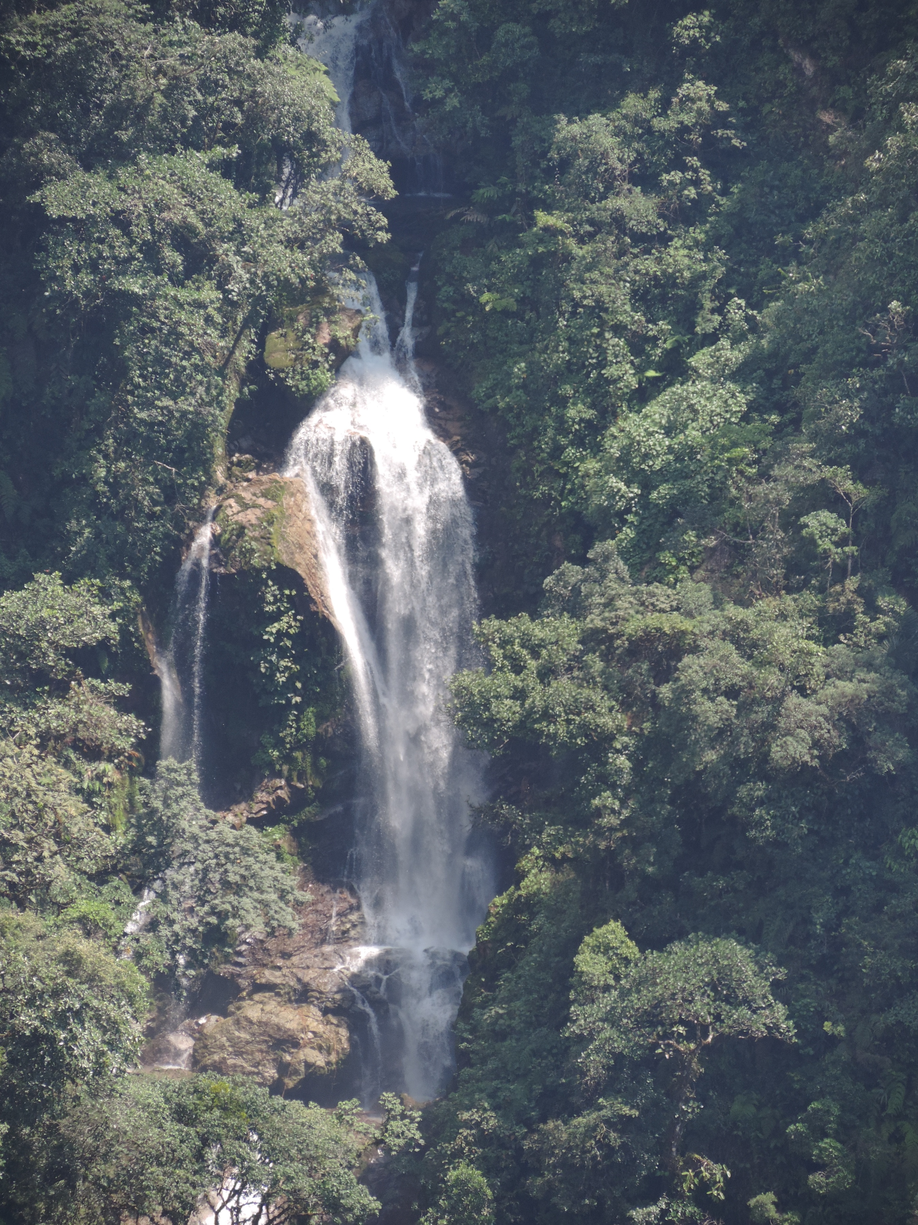
GRACIAS FOTOGRAFIA:QUEBRADA MINAYACO- RESERVA FORESTAL DE LA CUENCA ALTA DEL RIO MOCOA

